Slide 1

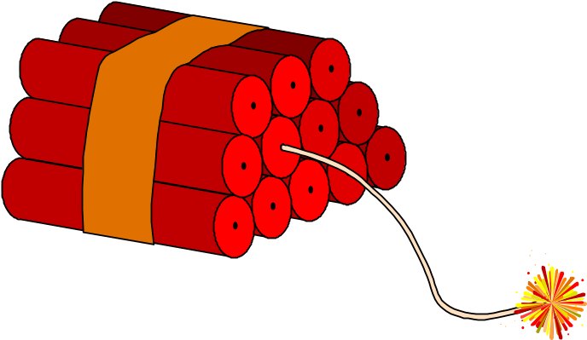
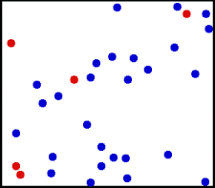
MENA 1000; Materialer, energi og nanoteknologi - Kap. 3
Termodynamikk
- Energi, varme, arbeid
- Systemer
- Entalpi
- Entropi
- Gibbs energi
- Kjemisk likevekt
- Temperaturgradienter,
Termoelektrisitet
Truls Norby
Kjemisk institutt/
Senter for Materialvitenskap og nanoteknologi (SMN)
Universitetet i Oslo
Forskningsparken
Gaustadalleen 21
N-0349 Oslo
truls.norby@kjemi.uio.no

Slide 2
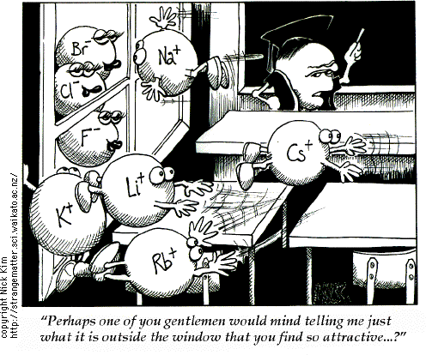

Slide 3
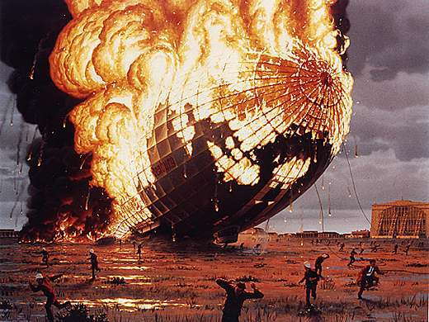
Energiforandringer i kjemiske reaksjoner
I dette kapittelet skal vi se etter reaksjoner som skjer (frivillig, spontant) og hvilke som ikke skjer, og hvilke faktorer som påvirker dette. Det har med energi å gjøre…..
Vi skal se på reaksjonen
2H₂(g) + O₂(g) = 2H₂O(g)
Total energiforandring: ΔH = -474 kJ/mol
Består av flere individuelle bidrag, bl.a.:
  Splitting av eksisterende bindinger
  Dannelse av nye bindinger

Slide 4
Termodynamisk modell (Born-Haber-syklus) for reaksjonen 2H₂(g) + O₂(g) = 2H₂O(g) ΔH = -474 kJ/mol
4H(g) + 2O(g)
+498
1000
4H(g) + O₂(g)
500
+872
-1844
Energi (entalpi), kJ/mol
2H₂(g) + O₂(g)
0
-474
2H₂O(g)
-500

Slide 5
Endoterme og eksoterme reaksjoner
Reaksjonsentalpien ΔH er den varme reaksjonen tar fra omgivelsene for å gjøre reaksjonen og bringe temperaturen tilbake til starttemperaturen.
Positiv ΔH: Reaksjonen tar (absorberer) varme fra (kjøler) omgivelsene: Endoterm
Negativ ΔH: Reaksjonen avgir varme til (oppvarmer) omgivelsene: Eksoterm
Kjemisk reaksjon som er spontan (frivillig) og som avgir energi (varme):
2H₂(g) + O₂(g) = 2H₂O(g) ΔH = -474 kJ/mol
I tilfellet over er ΔH negativ, dvs. varme avgis til omgivelsene; eksoterm.
Reaktantene selv (systemet vi studerer) går altså mot en lavere energi ved å gjøre reaksjonen. Er dette årsaken til at reaksjonen skjer? Ja, som regel, men:
Det er mange eksempler på at også endoterme reaksjoner kan være spontane.
  Oppløsning av salter, fordampning, kjemiske reaksjoner,
    eks. dampreformering av metan: CH₄(g) + H₂O(g) = CO(g) + 3H₂(g)
Det er altså ikke bare varmen det kommer an på!
Notes:
Summe/diskutere om endoterme men spontane reaksjoner og andre prosesser?

Slide 6
Termodynamikkens 1. lov:
Den totale energien er konstant
  Energi kan ikke ødelegges eller skapes, bare omdannes fra en form til en annen
  (energibevaringsloven fra Kap. 1)
  - Dette er en empirisk lov…vi kan erfare den, men ikke bevise den.
  Vår reaksjon 2H₂(g) + O₂(g) = 2H₂O(g) avga varme, men omgivelsene mottok varmen; energien forble konstant i Universet.
Notes:
Universet er et system med visse egenskaper. Vi skal videre se på forskjellige systemer.

Slide 7
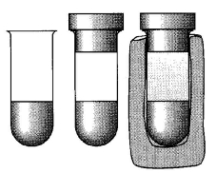
Systemer
Åpent system
  Utveksling av både masse og energi
    Ovn
    Motor
Lukket system
  Bare utveksling av energi, ikke masse
    Lukket, uisolert beholder
    Ballong
  Brukes ofte for å beskrive isoterme prosesser
Isolert system
  Ingen utveksling av masse eller energi
    Lukket termos
    Reaksjonsbeholder isolert med feks. isopor
    Universet
  Kalles ofte adiabatisk system; adiabatiske prosesser

Slide 8
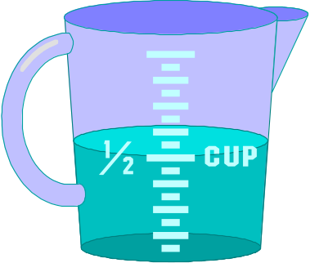
Tilstandsfunksjoner
Generelt må man ta i bruk mange egenskaper og variabler for å beskrive et system.
Men for et system i likevekt trenger vi bare noen få variabler.
Eksempel; en mengde rent vann:
  Tre uavhengige variabler
    Mengde, f.eks. antall mol n (1 mol = N_{A} = 6,022∙10²³ partikler (molekyler, ioner…)
    Temperatur T
    Trykk P
  Er tilstrekkelig for å bestemme
    volum V = f(n,T,P)
    tetthet
Slike variabler kalles tilstandsfunksjoner.
De er en funksjon av tilstanden og ikke av forhistorien.
Forandringer i tilstandsfunksjoner (f. eks. ΔP) fra en tilstand til en annen er uavhengige av veien vi går.
Fysiske lovmessigheter beskriver sammenhenger mellom tilstandsfunksjoner.
For ideelle gasser: PV = nRT der R er gasskonstanten
Notes:
Bruk tid på hver av variablene: mengde (spesielt mol, Avogadros tall, temperatur, trykk

Slide 9
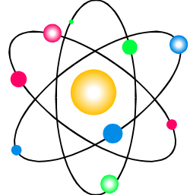
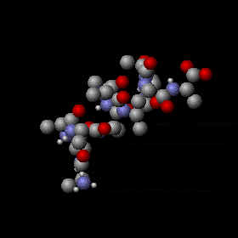
Total energi og indre energi
Den totale energien for et system består av
  Indre energi, U
  Mekanisk kinetisk energi, E_{k} = ½ mv²
  Potensiell energi i felt
Indre energi U i et system består av
  Hvilemasse; E = mc²
    Størst
  Elektronenes potensielle og kinetiske energi
    Mindre – hoveddelen av energi-forandringen i kjemiske reaksjoner
  Translasjonell, rotasjonell og vibrasjonell energi av atomer og molekyler
    Minst
U er en tilstandsfunksjon
Absoluttverdien av U er uhåndterlig; vi betrakter bare dens forandringer ΔU
F (i et felt)
v (fart)
U (indre energi)

Slide 10
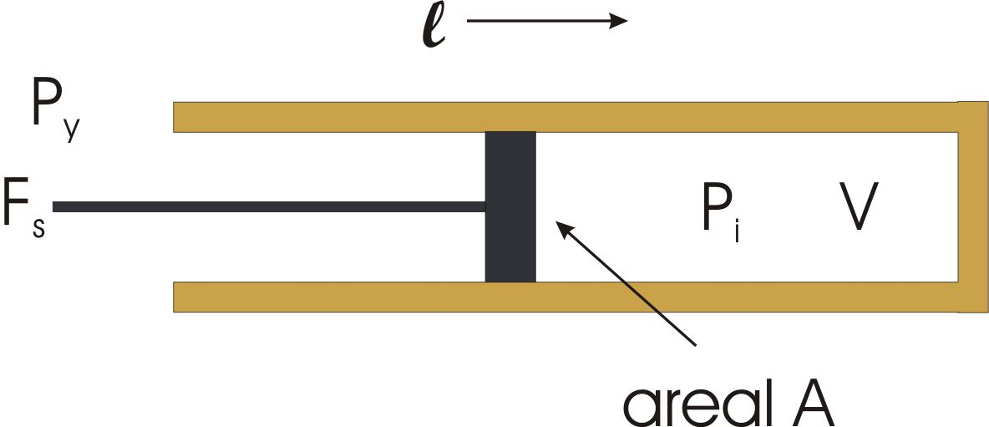
Varme og arbeid
Energiformer som kan utveksles: varme (q) og arbeid (w).
  Varme q er definert positiv når varme leveres til systemet.
  Arbeid w er definert positiv når arbeid leveres til systemet (gjøres på systemet).
I kjemi: volumarbeid
  ΔU = q + w = q - PΔV
(I elektrokjemi kommer i tillegg elektrisk arbeid. Det skal vi lære om senere)

Slide 11
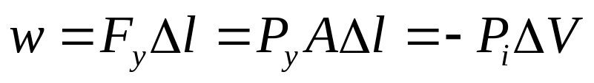
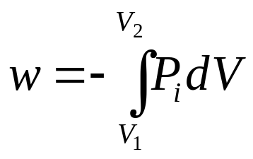
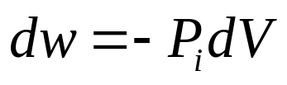
Volumarbeid
Eksempel: Lukket system av en gass som kondenserer ved konstant trykk P_{i} = P_{y} :
eller, hvis P ikke er konstant,
Arbeidet w avhenger av hvordan prosessen (forandring i tilstanden til det lukkede systemet) gjøres, og er derfor ikke en tilstandsfunksjon.

Slide 12
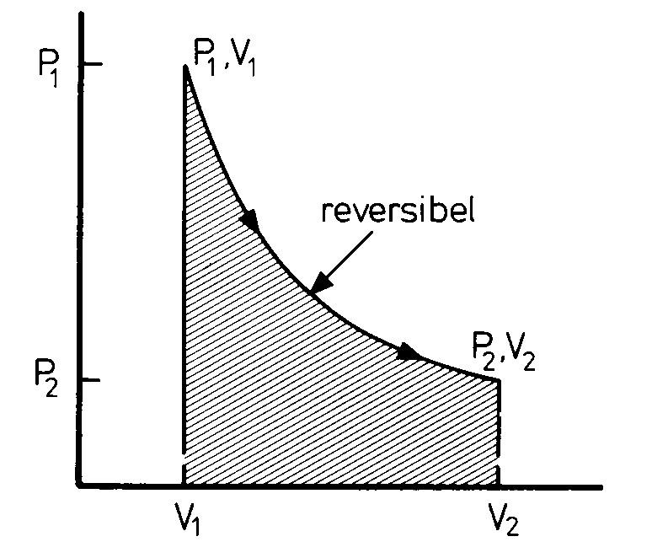
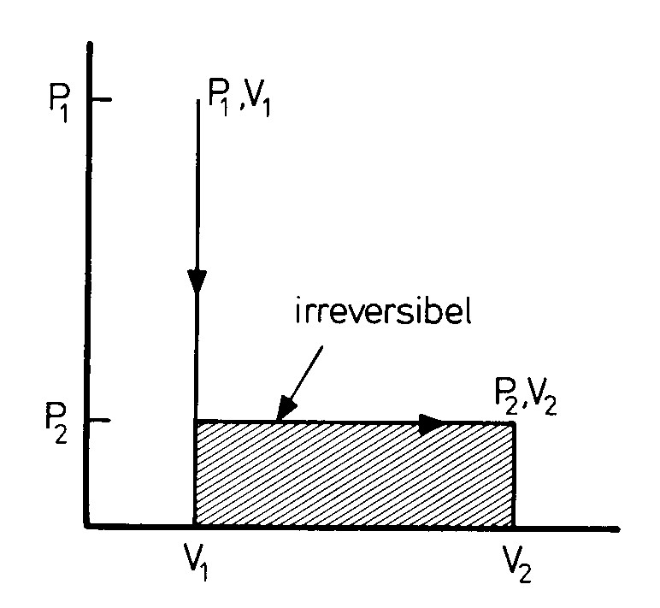
Reversible og irreversible prosesser
Eksempel: Ekspansjon eller kompresjon av en gass.
Reversible prosesser
  Uendelig langsomme
  Alltid nær likevekt
  Eksempel: Uendelig liten forskjell mellom det eksterne trykket som virker på gassen og trykket i gassen
Irreversible prosesser
  Endelig hastiget
  Endelig avvik fra likevekt
  Eksempel: Betydelig forskjell mellom eksternt trykk som virker på gassen og trykket i gassen

Slide 13
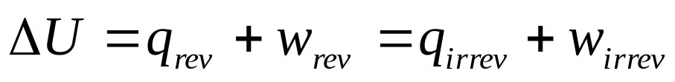
Reversible og irreversible prosesser, forts.
Ekspansjon: w_{irrev} < w_{rev}, altså er q_{irrev} > q_{rev}
Varmen som absorberes fra omgivelsene (= q) under ekspansjon og som holder systemet isotermalt er derved større for den reversible enn for den irreversible prosessen.
Kompresjon: w_{irrev} > w_{rev}, altså er q_{irrev} < q_{rev}
Dette er eksempel på tap i omsetning mellom varme og arbeid i en irreversibel prosess. Vi kan reversere prosessen, men ikke uten å investere mer arbeid enn vi får tilbake.

Slide 14
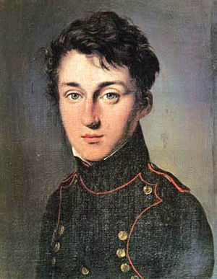
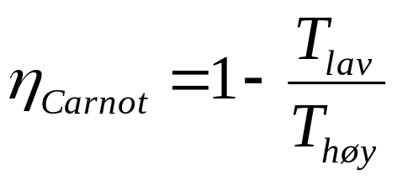
Varmemaskiner og Carnot-syklus
Forrige eksempel på reversibel og irreversibel prosess var knyttet til volumarbeid (endring i trykk x volum) og endelig hastighet.
Mange maskiner (forbrenningsmotorer, gassturbiner…) gjør lignende prosesser ved hjelp av varmesykluser. Nicolas L. Sadi Carnot viste 1824 at man får minst tap (mest reversibel prosess) dersom syklusen er:
  Isoterm ekspansjon ved konstant høy temperatur
  Adiabatisk (isolert) ekspansjon til lav temperatur
  Isoterm kompresjon ved konstant lav temperatur
  Adiabatisk (isolert) kompresjon tilbake til utgangspunktet
Effektiviteten (virkningsgraden) er da
Dette er den maksimale effektiviteten for en varmemaskin. Merk: Vi gjør ikke utledningen her…vi tar resultatet til etterretning. Reelle varmemaskiner har lavere effektivitet enn den maksimale Carnot-effektiviteten.
Eks.: T_{høy}=600°C=873 K, T_{lav}=25°C=298 K. η_{Carnot} = 1 - 298/873 = 0.65 = 65%
Notes:
Kan leses selv

Slide 15
Energiendringer
Konstant volum:
  w = -PΔV = -P*0 = 0
  ΔU = q + w = q_{V}
Konstant trykk:
  w = -PΔV
  ΔU = q + w = q_{P} - PΔV
  eller
  q_{P} = ΔU + PΔV
  q_{P} kalles entalpiendringen ΔH for prosessen: ΔH = q_{P}
  Forskjellen mellom ΔU og ΔH er volumarbeidet, som kan beregnes.
  ΔU og ΔH er oftest ganske like.
  Volumarbeid utgjør derved bare en mindre del av energiendringen ved kjemiske reaksjoner.

Slide 16
Standardbetingelser - referansetilstand
ΔH er en funksjon av betingelsene (T,P).
Vi definerer P = 1 bar og T = 298 K som standardbetingelser.
Entalpiendringene for en reaksjon under disse betingelsene kalles standard entalpiendring; ΔH⁰₂₉₈
Entalpiendringen for dannelse av en forbindelse fra grunnstoffene betegnes
Eksempel: H₂(g) + 1/2 O₂(g) = H₂O(g) ΔH_{f}⁰₂₉₈ = -237 kJ/mol
Grunnstoffene i sin mest stabile form har per definisjon ΔH⁰_{f,298} = 0

Slide 17
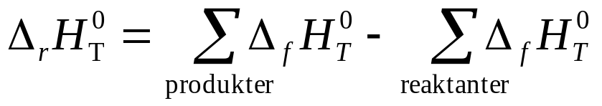

Entalpiendringer for reaksjoner
Standard entalpiendring for en reaksjon:
kan beregnes fra tabulerte standard dannelses-entalpier

Slide 18
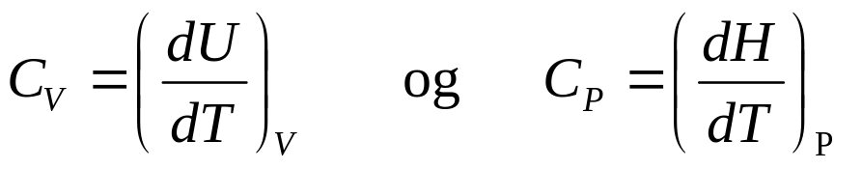
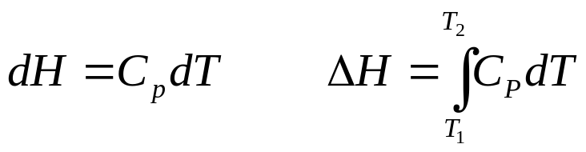
Entalpiendringer ved forandring i temperaturen
Så langt har vi tilført eller ekstrahert energi ved konstant temperatur.
  Energien er derved gått med til eller kommet fra reaksjoner eller arbeid.
Hvis vi ikke holder temperaturen konstant vil noe av energien gå med til å varme opp eller avkjøle systemet.
Varmemengden er bestemt av systemets varmekapasitet, C
Vi definerer, for henholdsvis konstant volum og konstant trykk;

Slide 19
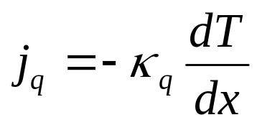
Varmeledning
Transport av varme gjennom materialer følger Fouriers lov:
j er varmefluks-tettheten
Fluksen er proporsjonal med gradienten (=brattheten eller vinkelkoeffisienten dT/dx)
Minustegnet betyr at varmen transporteres nedover gradienten
Proporsjonalitetskonstanten (kappa) er spesifikk varmeledningsevne
Varmeledning skyldes forplantning av gittervibrasjoner (fononer) og masse-transport.
Metaller er generelt gode varmeledere, plast og keramer oftest dårlige.
Notes:
Les selv – kommer også i lab 1.

Slide 20

Entropi
Illustrativt eksempel av entropiens rolle
  Lukket system
  Fylt med to inerte gasser (eks. He og Ar) ved samme trykk, atskilt med en tynn vegg
  Fjerner veggen (eller lager en åpning i den):
  Gassene blandes. Hvorfor skjer dette?
He
He
Ar
Ar
Ar
He
He
Ar
He
Ar
Ar
He
He
He
Ar
Ar
Ar
He
Ar
Ar
He
Ar
He
He
Ar
He
He
Ar
He
Ar
Ar
Ar
Ar
He
He
He

Slide 21
Mikro- og makrotilstander
System av ideelle, uavhengige gassatomer
Mikroskopisk er systemet beskrevet fullstendig med 3 posisjons- og 3 hastighetskomponenter for hver partikkel:
System med 2 He-atomer i to beholdere:
  N*(3+3) = 2*6=12 parametre.
For ett mol He-atomer
  6.0*10²³ * 6 = 3.6*10²⁴ parametre
  Komplekst!
Makroskopisk kan en tilstand beskrives ved et antall ekvivalente mikrotilstander.
“Enkelt“
Jo flere mikrotilstander som beskriver samme makrotilstand, jo høyere sannsynlighet for den makrotilstanden.
P = 1/2 * 1/2 = 1/4
P = 1/2 * 1/2 = 1/4
Sum =1/2
P =
2 * (1/2 * 1/2) = 1/2
P =
1/2 * 1/2 * 1/2 * 1/2 = (1/2)⁴ = 1/16
P =
2*3* (1/2)⁴ = 6/16
He
He
He
He
He
He
He
He
He
He
He
He
He
He
Notes:
- Mikroskopiske systemer er eksakte, men uoverkommelig komplekse når antallet partikler blir stort.
- Makroskopiske tilstander er oversiktlige og "enkle".
- En og samme makroskopiske tilstand kan ha mange mikroskopiske tilstander (som altså hver gir samme makroskopiske tilstand).
- En slik makroskopisk tilstand kan være at "alle atomene er i en halvdel av systemet". En annen kan være at "like mange atomer er i hver flaske".
- I figuren antar vi fortynnet gass - sted og fart for atomene er uavhengige av hverandre. Det er da bare statistikk som gir makrotilstander, f.eks. hvorvidt antallet er likt eller ulikt i de to beholderne.
- NB: Som mikrotilstand betrakter vi her for enkelhetsskyld et system med 2 eller 4 He-atomer.
- Hva er mest sannsynlig?
- Når det er 2 atomer totalt er det like sannsynlig at de er sammen i en eller annen av beholderne som at de er likt fordelt.
- Når det er 4 atomer totalt er det 2*1/16 = 1/8 sjanse for at de bare er i den ene eller den andre, mens det er blitt 6/16 = 3/8 sjanse for å være likt fordelt. (Resten blir sjansen for fordelingen 1:3. (Det er ikke helt trivielt å vise annet enn sjansen for at alle er i en boks.)
Når antallet øker blir det øket sannsynlighet for at det er like mange (eller omtrent like mange) i hver halvdel. Dette skyldes at dette har flest mikrotilstander, og vi tillegger dette (foreløpig kvalitativt) stor entropi.

Slide 22
Mer kvantitativ utledning av antall mikrotilstander og sannsynlighet
System av 9 pulter i en lesesal og 4 studenter.
Hvordan vil de plassere seg?
  Anta at de ikke har noen følelser for hverandre og derfor plasserer seg tilfeldig.

Slide 23
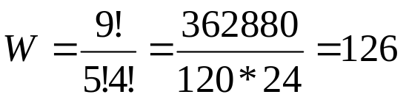
forts.
Det er 9*8*7*6 = 3024 måter å plassere seg på.
Men studenter er så like!
Det er derfor 4*3*2*1 = 4! = 24 forskjellige måter som de kan bytte plass på uten at noen oppdager det. Disse tilstandene representerer derfor samme mikrotilstand.
Det er derfor 3024 / 24 = 126 forskjellige tilstander (mikrotilstander). Alle er like sannsynlige.
Mer matematisk: Fordeler 4 like studenter og 5 like tomme på 9 plasser:

Slide 24
forts.
Ordnede tilstander mindre sannsynlige enn uordnede
Det er derfor mer sannsynlig å finne studentene sittende i det vi vil kalle usystematiske plasseringer
enn slik
eller slik
(Disse ordnede konfigurasjonene kan kun vinne frem ved tiltrekkende eller frastøtende krefter mellom studentene.)
Notes:
Bare 4 mikrotilstander gir "alle studentene i ett eller annet hjørne".
Bare 1 mikrotilstand gir "alle studentene i et bestemt hjørne"
Bare 1 mikrotilstand gir "alle studentene i hvert sitt hjørne"

Slide 25
Nytt eksempel: Kvantifiserte energier for atomer
Kvant = Δε. N=25
Total energi = 0 Δε
Total energi = 25 Δε
Δε
25Δε
Total energi = 25 Δε
Hvor mange mikrotilstander har hver av disse fordelingene?
Notes:
At alle 25 atomer har ett kvant gir bare 1 mikrotilstand og er usannsylig.
At ett atom har 25 Δε gir samme energi, men har 25 forskjellige mikrotilstander, dvs er mer sannsynlig.

Slide 26
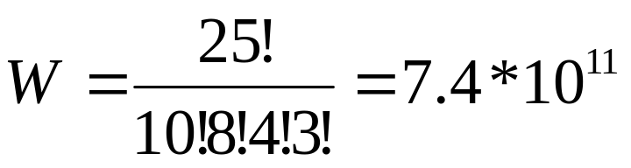
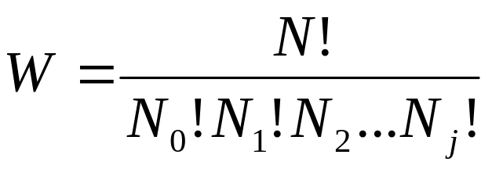
Kvantifiserte energier for atomer, forts.:
Total energi = 25 Δε
Antall mikrotilstander med gitt makrokonfigurasjon:
Generelt, for N atomer fordelt over j forskjellige energitilstander:
W = “termodynamisk sannsynlighet” er proporsjonal med en vanlig sannsynlighet.
Notes:
N₀ = 10
N₁ = 8
N₂ = 4
N₃ = 3
Beregning for foregående eksempel:
Alle har ett kvant: W = 25!/(25!) = 1
Ett har 25 kvant: W = 25!/(24! 1!)= 25
(0! = 1)
Så det stemmer!
NB: Utledningen av W forlanges ikke forstått eller gjentatt i detalj av studentene. Den er ment som et illustrativt eksempel. Eksempelet med studentene i lesesalen gir en kvalitativ forståelse av fremgangasmåten.

Slide 27
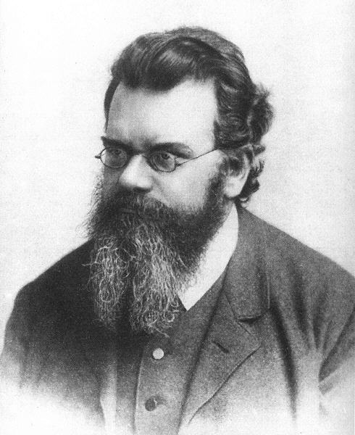
Boltzmann(-Planck)-uttrykket for entropi
Ludwig Boltzmann (og senere Max Planck) foreslo at entropi S var relatert til termodynamisk sannsynlighet W ved følgende relasjon:
S = k lnW
k er Boltzmann-konstanten, med samme enhet som entropi (J/K)
For de 4 studentene på 9 lesesalsplasser:
  S = k ln 126 = 6,7*10⁻²³ J/K, dvs. 1.7*10⁻²³ (J/K)/student
  Endres ikke lineært med antall studenter per plass eller med størrelsen på systemet
Notes:
Ligningen S = k lnW ble utledet nokså empirisk av Boltzmann og Planck rundt forrige århundreskifte. Den begrunnes ut fra følgende: Når to systemer adderes, så multipliseres sannsynligheten (W_{tot}=W₁*W₂) mens entropiene adderes (S_{tot}=S₁+S₂). Derfor må det være en logaritmisk sammenheng: S = k lnW + A. Det er så vist at konstanten A kan taes som null: S = k lnW. Konstanten k blir kalt Boltzmanns konstant.
Entropien som beregnes gjelder for det system som inngår i W.

Slide 28

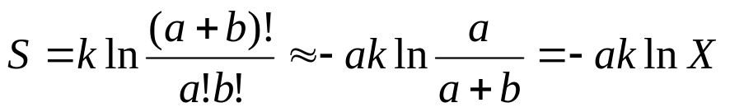
Boltzmann-uttrykket for entropi for store systemer
For store antall bruker vi Stirlings approksimasjon:
Med disse uttrykkene kan vi beregne S for små og store systemer
For a << b blir det første leddet dominerende (sjekk selv ☺):
  , der X er fraksjonen a / (a+b)
Med dette uttrykket kan vi beregne S forenklet for «fortynnede» systemer
Hvis a = N_{A} får vi entropien per mol:
  R er gasskonstanten: R = N_{a}k
For 40 000 studenter på 90 000 plasser får vi 2,13∙10⁻²³ J/K/student

Slide 29
Termodynamikkens 2. lov
Entropien øker
Entropien i et isolert system øker
1. og 2. lover sammen: I et isolert system er energien konstant, mens entropien øker.
Eksempler:
    Universet
    En lukket termos
For å illustrere entropi har vi vært innom statistisk termodynamikk

Slide 30
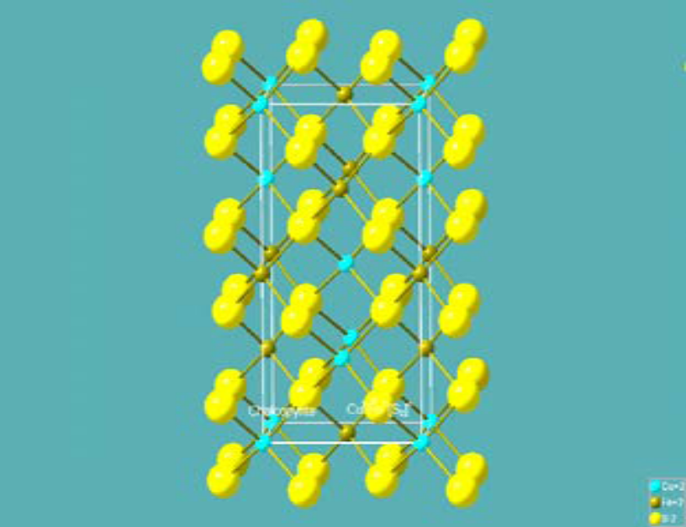
Termodynamikkens 3. lov; Entropiens nullpunkt
For en perfekt krystall ved 0 K er det bare én mikrotilstand:
W_{0 K} = 1
S_{0 K}=k lnW_{0 K} = 0
For en perfekt krystall ved 0 K er entropien 0.
Dette gir et referansepunkt, slik at vi kan bruke absoluttverdier for entropien (ulikt indre energi og entalpi).

Slide 31
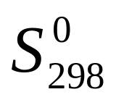
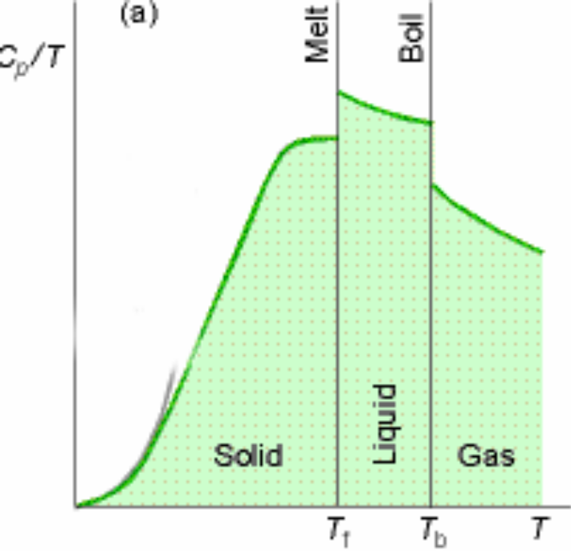
Standard absolutt molar entropi
Gitt ved 1 bar og 298 K
målt ved
  å integrere C_{p}/T vs T fra 0 K til T.
  og legge til ΔS = q_{rev}/T ved faseoverganger

Slide 32
4 tommelfingerregler for entropien i stoffer
Entropien øker fra kondenserte faser til gass (ca. 120 J/molK)
Entropien øker med økende masse når andre parametre er like
Entropien avtar med økende hardhet og bindingsenergi.
Entropien øker med økende kjemisk kompleksitet
Alle disse reflekterer at entropien er et mål for uorden

Slide 33
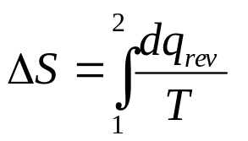
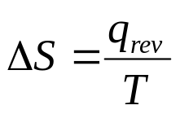
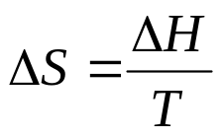
Entropiendringer; definisjon
R. Clausius (1850): Endringen i entropi i et system som går fra tilstand 1 til tilstand 2 er definert som integralet fra 1 til 2 over den reversible endringen i varmemengde q dividert med T:
Kan forenkles:
Konstant trykk:

Slide 34
Entropi – et vanskelig begrep
“Any method involving the notion of entropy, the very existence of which depends on the second law of thermodynamics, will doubtless seem to many far-fetched, and may repel beginners as obscure and difficult of comprehension.” Josiah Williard Gibbs.
“I thought of calling it 'information', but the word was overly used, so I decided to call it 'uncertainty'. [...] Von Neumann told me, 'You should call it entropy, for two reasons. In the first place your uncertainty function has been used in statistical mechanics under that name, so it already has a name. In the second place, and more important, nobody knows what entropy really is, so in a debate you will always have the advantage.” About a conversation between Claude Shannon and John von Neumann regarding what name to give to the attenuation in phone-line signals

Slide 35
Entropi – litt mer om definisjonen
T_{m}
T_{h}
I et isolert, reelt system som ikke er i likevekt, vil entropien øke i prosessen som følger.
Definisjonen knytter entropien til en forøvrig tapsfri (“reversibel”) prosess med overføring av varme fra et varmere reservoar til et annet, kaldere, i det isolerte systemet.
Dette er også uttrykk for at varme (når det ikke utføres arbeid) bare strømmer fra varme til kalde reservoarer.
Og det er et uttrykk for at tiden bare går én vei: Tidens og entropiens piler peker samme vei.
Q
T_{m}
T_{l}
S
time

Slide 36
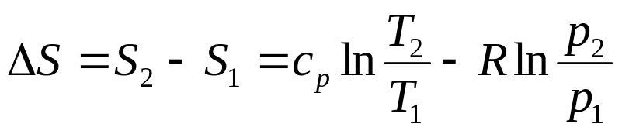
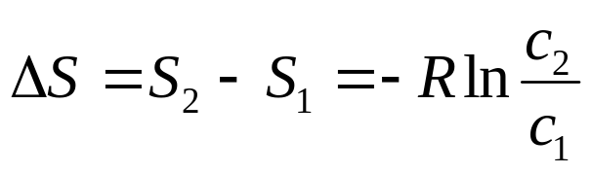
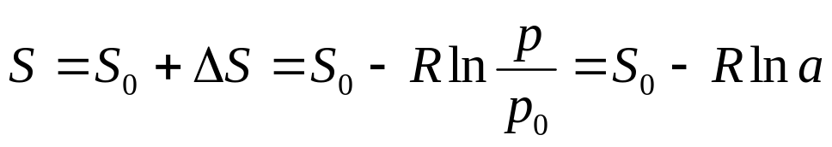
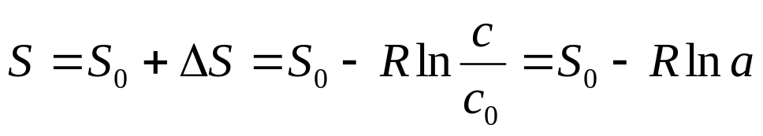
Entropiendringer
For en ideell gass:
For en ideell løsning, ved konstant temperatur:
Entropi kan derved relateres til standardtilstanden:

Slide 37
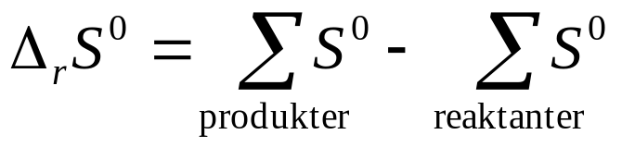
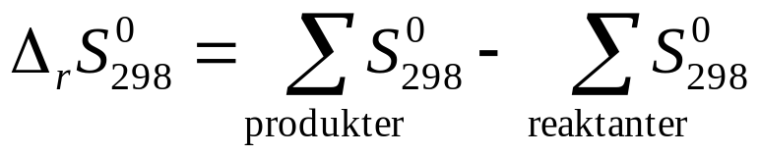
Entropiendringer i kjemiske reaksjoner
Generelt:
Ved 298 K:

Slide 38
Men hva skjer?
Vi har sett at to ting påvirker hvorvidt en prosess (eller reaksjon) skjer:
  Senkning i entalpien
    Eksotermiske reaksjoner synes å dominere
    Men også endotermiske reaksjoner skjer
    Disse betraktningene begrenser seg til vårt nærsystem; i Universet er energien uansett konstant
  Økning i entropien
    I et isolert system kan bare prosesser (og reaksjoner) der entropien øker skje.
Men vi er ikke fornøyd:
    Entalpien i nærsystemet gir ikke noe entydig svar.
    Isolerte systemer, især Universet, er upraktiske å forholde seg til.
    Vi vil vite hva som skjer i en beholder eller et reagensrør; et lukket system!

Slide 39
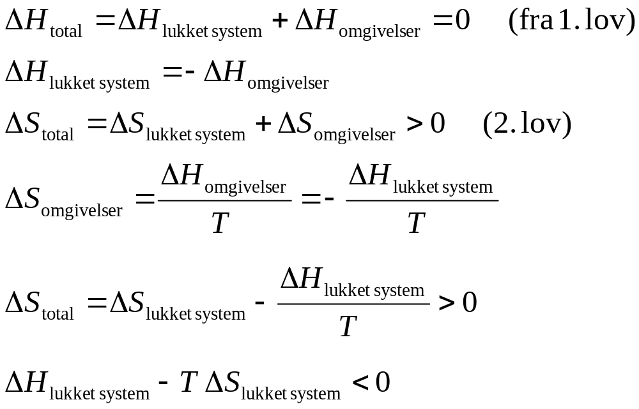
Et lukket system og dets omgivelser
Totalt (isolert) system (= Universet) = lukket system + omgivelser
ΔS_{omgivelser}= ΔH_{omgivelser}/T
= -ΔH_{lukket system}/T
ΔH_{omgivelser}
Lukket
system
ΔH_{lukket system}
Prosess;
ΔH_{lukket system} og ΔS_{lukket system}
Omgivelser (også et lukket system)
Isolert system
Balansen mellom ΔH_{lukket system} og -TΔS_{lukket system} bestemmer hvorvidt en prosess skjer eller ikke.
Merk: T er temperaturen i omgivelsene. Den er også temperaturen ved start og slutt (men ikke underveis) i det lukkede systemet

Slide 40
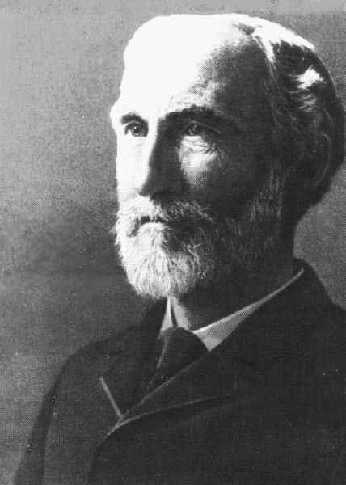
Gibbs energi
Vi introduserer for dette formål Gibbs energi, G
G = H – TS
Tidligere: Gibbs fri energi
Etter Josiah Willard Gibbs
G er, som H og S, en tilstandsfunksjon
For en spontan reaksjon:
ΔG = ΔH - TΔS < 0
Reaksjonen vil skje helt til G er i minimum; ΔG = 0 (likevekt).
To uttalelser om det foregående:
  “More important for chemists than the laws of thermodynamics that it is based on?”
  "Although we may by now have an idea of what entropy is, an understanding of the relations of free energy and entropy discussed on the last two slides often represent a life-long challenge to chemists, even if they use the expressions daily."

Slide 41
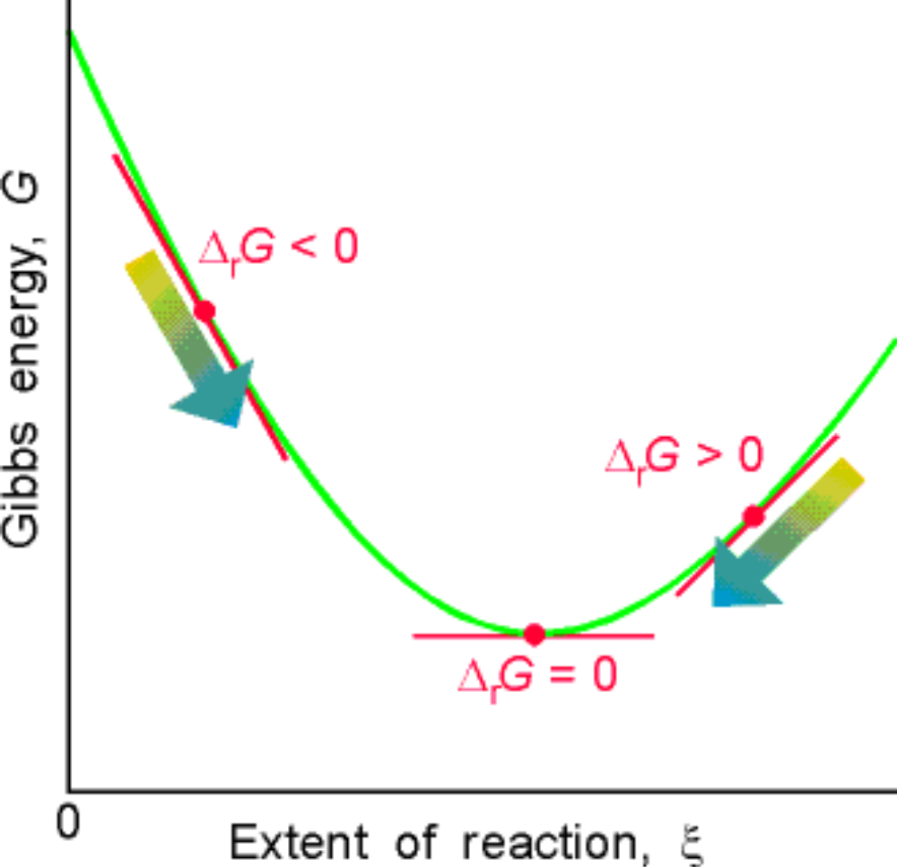

Slide 42
Gibbs energi endringer for spontane reaksjoner
Både entalpi og entropi bidrar til reaksjonen
Eksempel: 2NI₃(s) = N₂(g) + 3I₂(s)
Start
ΔH < 0
Energi
ΔG = ΔH - TΔS < 0
-TΔS < 0
(ΔS > 0)
Slutt

Slide 43
Gibbs energi endringer for spontane reaksjoner
Entalpien overvinner entropien (særlig ved lav temperatur)
Eksempel: Mg(s) + 1/2 O₂(g) = MgO(s)
Start
ΔH < 0
ΔG = ΔH - TΔS < 0
Energi
Slutt
-TΔS > 0
(ΔS < 0)

Slide 44
Gibbs energi endringer for spontane reaksjoner
Entropien overvinner entalpien (særlig ved høy temperatur)
Eksempel: H₂O(l) = H₂O(g)
ΔH > 0
Energi
Start
ΔG = ΔH - TΔS < 0
-TΔS < 0
(ΔS > 0)
Slutt

Slide 45
Gibbs energi og arbeid
ΔG = ΔH - TΔS
Alternativt:
ΔH = ΔG + TΔS
Totalenergi-endring ΔH = fri energi tilgjengelig for arbeid (ΔG) + energi som er utilgjengelig (TΔS)

Slide 46
Effekt av temperaturen
ΔG = ΔH - TΔS
ΔH og ΔS er ofte relativt uavhengige av temperaturen.
ΔG er derfor i første tilnærmelse, en enkel funksjon av temperaturen; ΔG = ΔH - TΔS
Ved tilstrekkelig høy temperatur vil TΔS (uorden) få overtaket
  Ved tilstrekkelig høye temperaturer er derfor stoffer brutt ned til mindre fragmenter, ioner eller atomer.
Ved lav temperatur er det ΔH som bestemmer

Slide 47
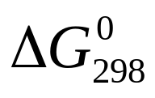
Standard Gibbs energi-forandring
Som for H kan vi ikke bestemme absoluttverdier for G, bare endringer, ΔG.
ΔG varierer med trykk og temperatur:
Standardverdier gis for P = 1 bar og T, vanligvis T = 298 K:

Slide 48
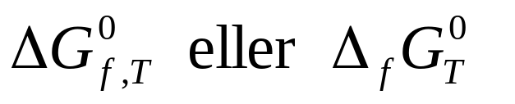
Standard dannelses Gibbs energi
For dannelse av en forbindelse fra grunnstoffene i deres mest stabile form ved 1 bar og T, bruker vi
Standard dannelses Gibbs energi for et grunnstoff i dets mest stabile form er definert (ved definisjonen selv) = 0.

Slide 49
Standard Gibbs energi-forandring for en kjemisk reaksjon
Gibbs energi-forandring ved kjemiske reaksjoner:
Ved å bruke dannelses Gibbs energier bruker vi konvensjonen om tilstander for grunnstoffene som felles referanse, selv om det ikke nødvendigvis er grunnstoffer i reaksjonsligningen.

Slide 50
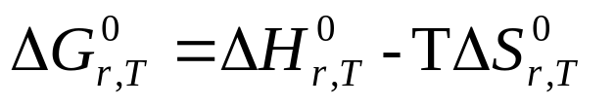
Eks.: Gibbs energi-forandring for spalting av MgCO₃
MgCO₃(s) = MgO(s) + CO₂(g, 1 bar)
Gibbs energi-forandring for reaksjonen kan beregnes fra tabulerte Gibbs energier for reaktanter og produkter ved temperatur T,
eller fra dannelses entalpier og entropier og T:
Hvis Gibbs energier eller entalpi+entropi-sett ikke er tilgjengelige for T, kan man få et estimat ved å bruke entalpier og entropier fra andre temperaturer og anta dem konstante.

Slide 51
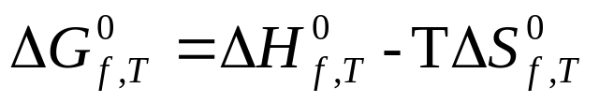
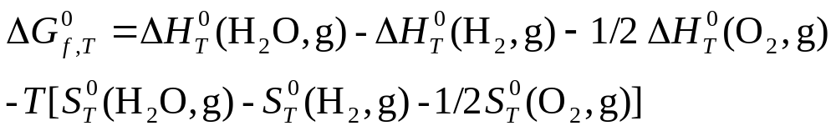
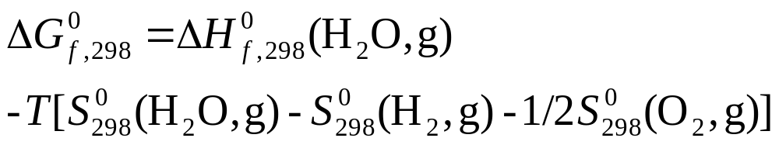
Gibbs energi for dannelse av vanndamp
H₂(g, 1 bar) + 1/2 O₂(g, 1 bar) = H₂O(g, 1 bar)
Ved konvensjon: Entalpien av elementene ved 1 bar og 298 K er definert = 0 :

Slide 52
Termokjemiske tabeller
  Standard dannelses Gibbs energi for et grunnstoff i dets mest stabile form er definert (ved definisjonen selv) = 0.
Fra tidligere:
  Standard entalpi for grunnstoffer i deres mest stabile form er (ved konvensjon) = 0.
  (Standard dannelses entalpi for et grunnstoff i dets mest stabile form er også nødvendigvis 0).
  Entropien for grunnstoffer i standard-tilstander er ikke 0.
Termokjemiske tabeller for forbindelser og grunnstoffer:
  standard dannelses entalpi (lik 0 for stabil form av grunnstoffene),
  standard entropi (ikke lik 0 for grunnstoffer)
    (dannelses entropi er ikke listet – må beregnes!)
  standard dannelses Gibbs energi kan være listet (lik 0 for stabil form av grunnstoffene).

Slide 53
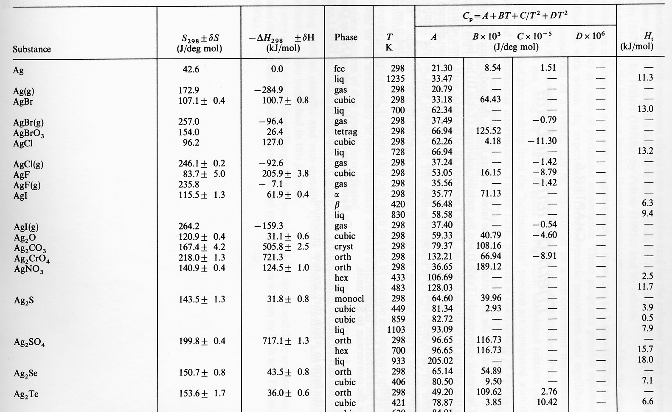
Termokjemisk tabell (utdrag)
Fra Kubaschewski, Alcock, Spencer: Materials Thermochemistry

Slide 54
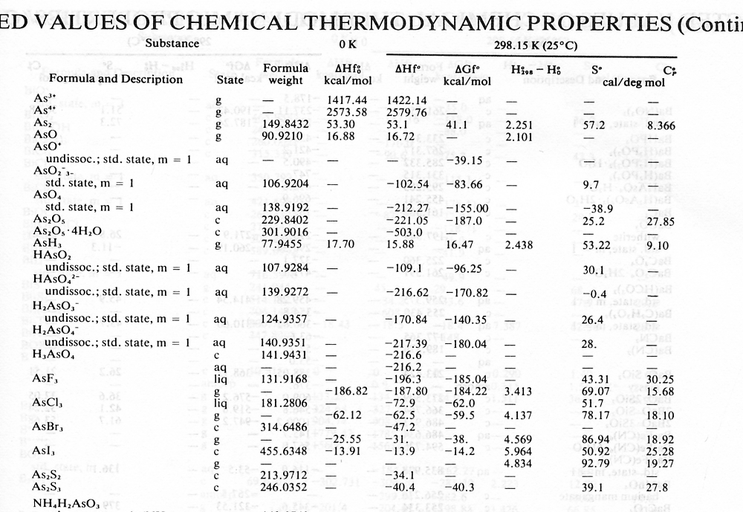
Termokjemisk tabell (utdrag)
Fra CRC Handbook of Chemistry and Physics

Slide 55
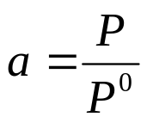


Gibbs energi og aktivitet
Gibbs energi for en stoffmengde øker med økende aktivitet av stoffet:
For ideelle gasser:
Normalt er p⁰ = 1 bar, og man kan for enkelhetsskyld fristes til å la a = P.
Men alltid i forståelse med at a egentlig er P/P⁰, og at a derfor ikke har noen enhet.

Slide 56




Effekt av trykket på endringer av ΔG i kjemiske reaksjoner
H₂(g, P_{H2}) + 1/2 O₂(g, P_{O2}) = H₂O(g, P_{H2O})
og hvis P⁰ = 1 (bar):
Q kalles reaksjonskvotienten

Slide 57

Reaksjonskvotient
For den generelle reaksjonen
  aA + bB = cC + dD
ved enhver konstant temperatur, har vi
Q kalles reaksjonskvotienten

Slide 58


Eksempel
H₂(g, P_{H2}) + 1/2 O₂(g, P_{O2}) = H₂O(g, P_{H2O})
Hvis alle gassene er tilstede ved 1 bars partialtrykk:
Reaksjonen går mot høyre!
Hvis alle gassene er tilstede ved 0.01 bars partialtrykk:
Gibbs energi-forandring er i siste tilfelle mindre negativ og tendensen for reaksjonen til å skje er derfor blitt mindre.
NB: Disse er ikke ved likevekt!

Slide 59
Aktiviteter og standardtilstand for gasser og kondenserte faser (væsker og faste stoffer)
For gasser:
  P⁰ =1 bar;
  P = 1 bar gir aktivitet a = 1.
  G er avhengig av P.
For væske og faste stoffer:
  Det rene stoffet ved 1 bar er referanse-tilstanden og har derfor en aktivitet a = 1.
  G kan tilnærmet regnes som uavhengig av P

Slide 60
Standardtilstander for løsninger
En binær løsning består av et løsningsmiddel (solvent, medium) og en oppløst substans (solute, dissolved).
For løsningsmiddelet er den rene substansen standardtilstanden som gir a = 1.
For den oppløste substansen er det oftest upraktisk eller umulig å definere en tilsvarende standardtilstand. Istedet har man valgt 1 m (molal = mol/kg løsningsmiddel) som referansetilstand.
For tynne vandige løsninger er molarity (M = mol/L) lik molalitet og 1 M er derfor brukt som referansetilstand i praksis.
Ideelle løsninger: a = c / c⁰ = c /1 M = c
I faste løsninger brukes oftest atomfraksjoner eller plassfraksjoner som mål for aktivitet – standardtilstanden er da 100% substitusjon eller okkupans av det løste speciet – en tilstand som kan være vanskelig å realisere. (Mer om dette senere.)

Slide 61
Likevekt !
Hittil har vi lært om
  Entalpi (energi, varme)
  Entropi (uorden, sannsynlighet)
  Gibbs (fri) energi
  Disse definert ved standardtilstand og hvordan de varierer med temperatur og aktivitet
  Betingelsene for at noe skjer – eller ikke skjer (er ved likevekt)
Nå skal vi lære mer om situasjonen ved likevekt

Slide 62






Kinetikk, termodynamikk og likevekt;
Massevirkningsloven
Guldberg og Waage (UiO)
Massevirkningsloven
Reaktanter ↔ Produkter
Likevekt
  når vi har like mange reaksjoner forover som bakover;
  når energiforskjellen oppveies av forholdet mellom aktivitetene (=konsentrasjonene?).
  Det kan vises at (forenklet):
Figur 6.6 fra side 6.17
Notes:
Dette er figur

Slide 63



Likevekt – en litt annen tilnærming
Generell reaksjon:
Generell relasjon mellom Gibbs energi-forandring og reaksjons-kvotient Q:
Ved likevekt: Δ_{r}G = 0:
Ved likevekt: Q = K, likevektskonstanten (massevirkningskoeffisienten)

Slide 64
Δ_{r}G⁰ og K
Δ_{r}G⁰ sier noe om energibalansen når Q = 1
K sier noe om hva Q må bli for å oppveie dette.
Eksempel:
2H₂(g) + O₂(g) = 2H₂O(g)
Δ_{r}G⁰ << 0
Reaksjonen er energetisk gunstig hvis p_{H2}, p_{O2}, p_{H2O} = 1.
K = e^{-ΔG/RT} >> 1
Produktene kommer i stor overvekt før likevekt oppnås.

Slide 65

Temperaturavhengighet for kjemiske likevekter
Et plott av ΔG vs T (Ellingham-plott) gir -ΔS som vinkelkoeffisient og ΔH som skjæringspunkt ved T = 0; Entalpien dominerer ved lav temperatur!
Et plott av lnK vs 1/T (van ’t Hoff plott) gir -ΔH/R som vinkelkoeffisient og ΔS/R som skjæringspunkt ved 1/T = 0; Entropien dominerer ved høy temperatur!

Slide 66


Kjemisk potensial
Den partielle molare Gibbs energi G_{i} for stoffet i er den Gibbs energi som tilføres et system når det tilsettes ett mol av stoffet (i) mens alle andre parametre, inklusive antall mol av alle andre stoffer (n₁….), holdes konstant.
Kalles ofte også for kjemisk potensial, μ_{i}
“Kjemisk” ekvivalent til “fysiske” potensial (gravitasjon, elektrisk, magnetisk): Et species i føler en kraft når det er i et felt (gradient) av kjemisk potensial μ_{i}.
For ioner og elektroner kan vi kombinere kjemisk og elektrisk potensial til elektrokjemisk potensial

Slide 67

Temperaturgradienter
En gass i en beholder
Lav temperatur Høy
Lav uorden Høy
Likt trykk Likt
Likt kjemisk potensial Likt
Høy konsentrasjon Lav

Slide 68

Termoelektrisitet; Seebeck-effekten
Negative ladningsbærere i et fast materiale
”Elektrongass”-modell
Seebeck-koeffisienten (termoelektrisk kraft)
Q = dE/dT
Termoelement: To ledere med forskjellig Seebeck-koeffisient i en temperatur-gradient
Lav temperatur Høy
Lav uorden Høy
Likt ”trykk” Likt
Likt kjemisk potensial Likt
Høy konsentrasjon Lav
- elektrisk potensial +

Slide 69

n- og p-leder
Lav temperatur Høy
Lav uorden Høy
Høy konsentrasjon Lav
- elektrisk potensial +
Negative ladningsbærere i et materiale med én plass per bærer
n-leder
Okkupasjonstall av negative bærere < ½
p-leder
Okkupasjonstall av negative bærere > ½
Lav temperatur Høy
Lav uorden Høy
Lav konsentrasjon Høy
+ elektrisk potensial -

Slide 70
Oppsummering, Kapittel 3
Total energi = indre energi + mekanisk energi (kinetisk og potensiell)
Entalpi (varme, ekso-/endoterm) – volumarbeid
Systemer
Sannsynlighet – uorden – entropi
1. og 2. lov: Energiens konstans og entropiens økning
Reelle og ideelle prosesser
Varmekapasitet – temperatur
Hva skjer?
  ΔG er et mål for hva som skjer. ΔG = 0 betyr veis ende; likevekt
  ΔG⁰ og K er mål for likevektspunktets forskyvning mot reaktanter eller produkter
  Hva som skjer og likevektens forskyvning (ΔG og ΔG⁰) er balanse mellom energikostnad (varme) og sannsynlighet (uorden).
  Effekter av P og T
Temperaturgradienter - termoelektrisitet

